Slide 1


Slide 2

Noorte aktiivsus ühiskonnas
Kristjan Tedremaa
Juhatuse aseesimees
Eesti Noorteühenduste Liit
Notes:
Mis on ENL: https://vimeo.com/145711862

Slide 3


























Slide 4











Slide 5

Kes on aktiivne noor?
Millised võimalused on olla aktiivne?

Slide 6
Miks on oluline olla aktiivne noor?
Avastada enda tugevused ja nõrkused
Vajadus olla valmis tööturul osalemiseks

Slide 7
Sotsiaalse muutuse agendi paradigma
Noortel on võimalused ja energia viia sisse muudatusi
Kahjuks puudub noortel piisav teadlikkus
Notes:
Seejärel Noored ja igapäevaelu aktivism: http://novaator.err.ee/v/uhe_minuti_loeng/2d79785a-f00b-4035-95b1-fcd4860720f1/uhe-minuti-loeng-noored-ja-igapaevaelu-aktivism

Slide 8
Poliitika on … Mis ta on ?
Rahvusvaheliste probleemide lahendamine 75%
Ühiskondlike arengute juhtimine, ohjamine 73%
Erakondade tegevus 66%
Sotsiaalsete konfliktide lahendamine 64%
Parlamentaarsed arutelud 63%
Parema maailma loomine 38%
Katteta lubadused 38%
Valimised 35% (keskmine 53%)
Vastaja jaoks ebaolulised teemad 35%
Korruptsioon 31%
“Vanade meeste mängud” 21%
Poliitika on parlamentaarne, erakondadesse puutuv, probleeme lahendav, valimistega mitte piirduv. Kuid väheste arvates parema maailma loomine…

Slide 9
Mis on osalus? (1)
Osalus on isikliku revolutsiooni algatamine selle vastu, mis on maailmas valesti ja selle toetuseks, mis on puudu.

Slide 10
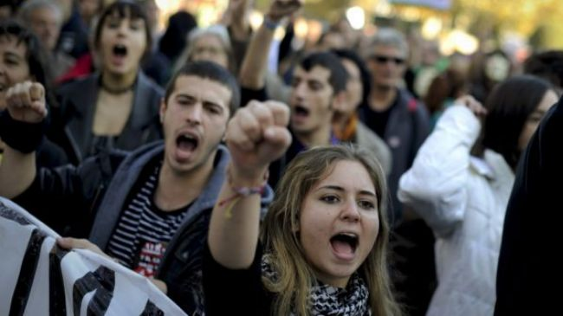
Mis on osalus? (1)
Notes:
Marten Kuningas üksikisiku vastutusest ja hoolimisest. https://www.youtube.com/watch?v=m8iJK2Zih4s

Slide 11
Mis on osalus? (2)
Noorte osalus on see, kui noorte inimeste hääl on ühiskonnas kuulda ja sellega arvestatakse.
Notes:
Varivalimised ja Demokraatiapäev 2013 - "Osalus ja demokraatia„
https://www.youtube.com/watch?v=hQHCHxgZkgo

Slide 12
Mis on osalus? (3)
Osalus on see, kui lood enda ja teiste tulevikku, olles aktiivne seal, kus määratakse ära uue sünd ja vana parandamine.

Slide 13
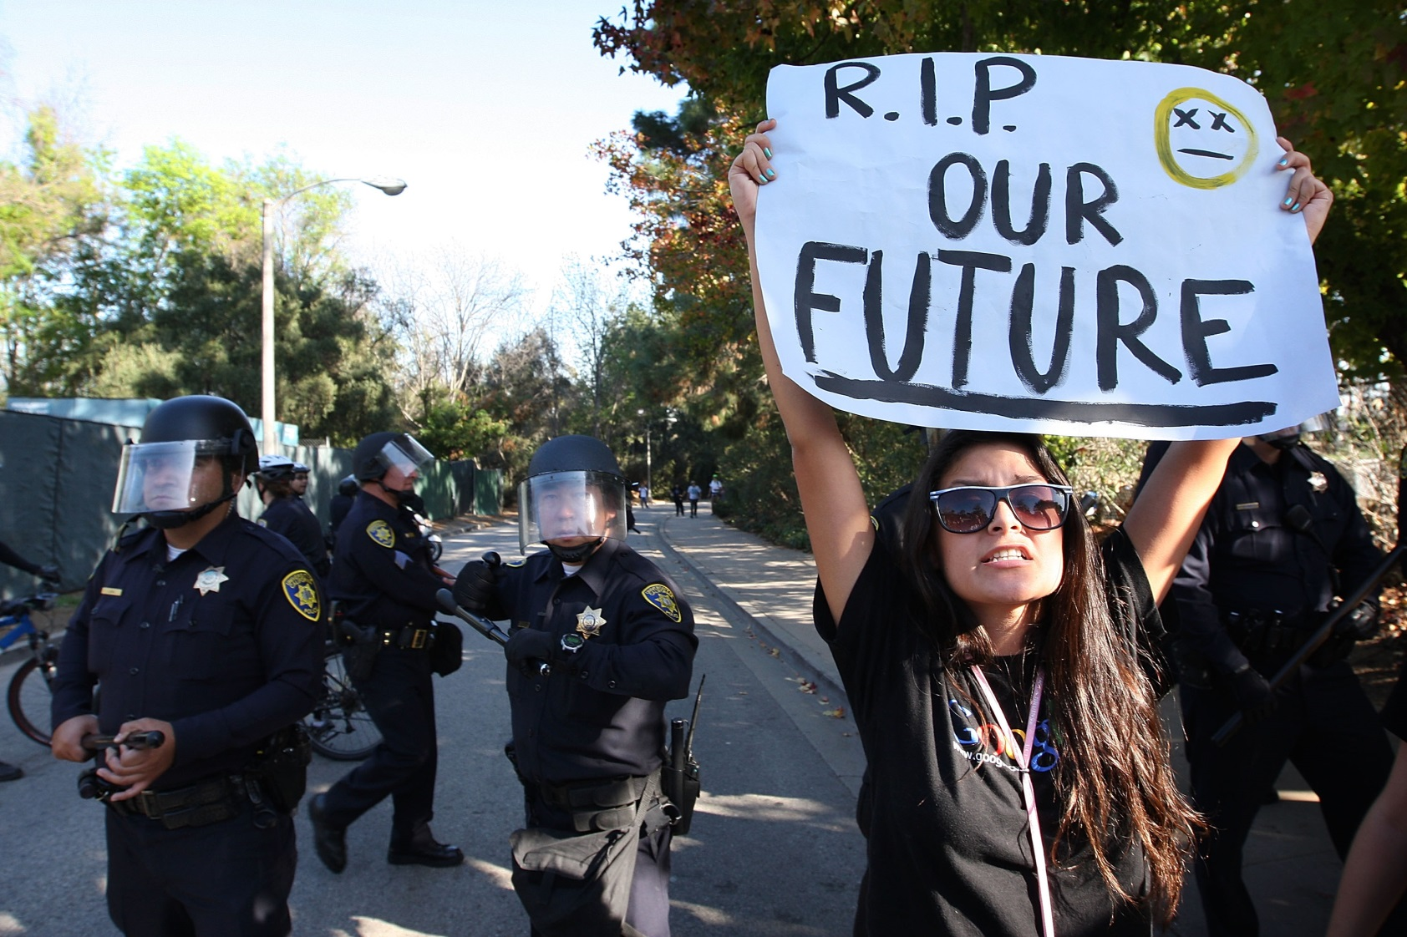
Mis on osalus? (3)

Slide 14
Mis on osalus? (4)
Osalus on lihtsalt olemise vastand: sa mitte ei uju vooluga kaasa, vaid ujud selles suunas, kuhu ise tahad ja tõmbad kaasa ka teised.
Notes:
Vegeteerimine vs tegemine. Mari-Liis Lill mugavustsoonist ja kodaniku rollidest https://www.youtube.com/watch?v=OHy7iNIF4N4

Slide 15
Mis on osalus? (5)
Ole ise see muutus, mida tahad maailmas näha.
– Mahatma Ghandi

Slide 16
Millised võimalused selleks on?
Arvamuse avaldamine
Projektides osalemine
Õpilasesindus
Noortevolikogu
Noortekogu
Noorteparlament
Noorteorganisatsioonid (TEN, EÕEL)
Valimised

Slide 17
Millised võimalused selleks on?
Vaba aja organisatsioonid
  Noorsooorganisatsioonid
  Kultuuriorganisatsioonid
  Spordiklubid
Erakonnad
  Erakonnad
  Erakondade noorteorganisatsioonid
Kodanikuaktiivsuse organisatsioonid
  Keskkonnakaitseorganisatsioonid
  Loomade õiguste, lemmikloomade organisatsioonid
  Rahuorganisatsioonid
  Inimõiguste organisatsioonid
  Immigrantide organisatsioonid
  Naisorganisatsioonid
  Globaliseerumisvastaste organisatsioonid
Ametialased organisatsioonid
  Erialaorganisatsioonid
  Ametiühingud
Notes:
..väga palju erinevaid organisatsioone

Slide 18
Millised võimalused, millisel tasandil?
Koolis -> õpilasesindus
Kohalikus omavalitsuses -> noortevolikogu
Maakonnas -> noortekogu
Riigis-> noorteparlament, üleriiklikud noorteorganisatsioonid

Slide 19
Kui palju osaled ühiskonnas Sina?
Notes:
Norman Salumäe: https://www.youtube.com/watch?v=L4Va2xXRaJQ

Slide 20
Vote @ 16

Slide 21
Kasulikke lehti:
http://noortekogud.ee/
http://www.enl.ee/

Slide 22
Küsimuste puhul:
Kristjan Tedremaa
kristjan@enl.ee
Aitäh kuulamast!

